Slide 1
Муниципальное бюджетное дошкольное образовательное учреждение
детский сад «Олененок»
Развитие речи и рисование в средней группе.
Тема: «Зима»
Составила: Васильева Анна Александровна
Воспитатель

Slide 2
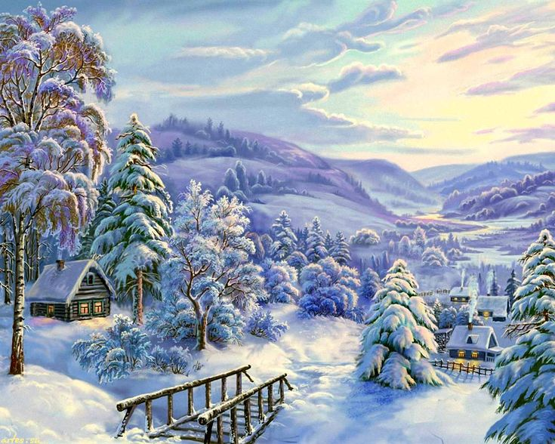
Солнце землю греет слабо,
По ночам трещит мороз,
Во дворе у снежной бабы.
Побелел морковный нос.
В речке стала вдруг вода неподвижна и тверда,
Вьюга злится, снег кружится,
Заметает все кругом белоснежным серебром.

Slide 3
Да, верно, Зима! Наверное, в последние дни своего правления, зима хочет нам еще раз напомнить, что она вовсе не злая и холодная, а напротив – веселая и добродушная. А давайте мы с вами тоже отправим «письмо – подарок» для зимушки-зимы с ветром и вьюгой, чтоб зима не скучала в весенний, летний и осенний период, а вновь ждала с нами встречи и знала, что мы все ее очень будем ждать. Ведь зимой нас всегда ждет много интересного! Только что – же мы ей подарим?

Slide 4
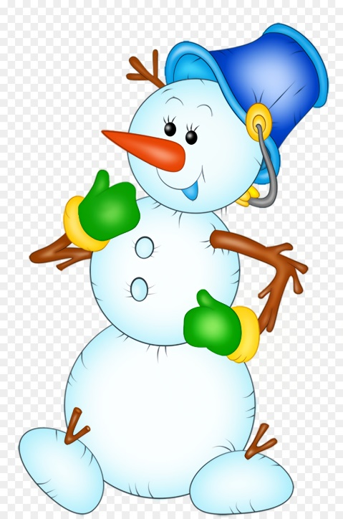
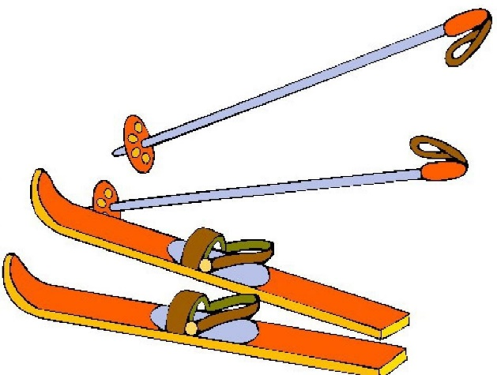
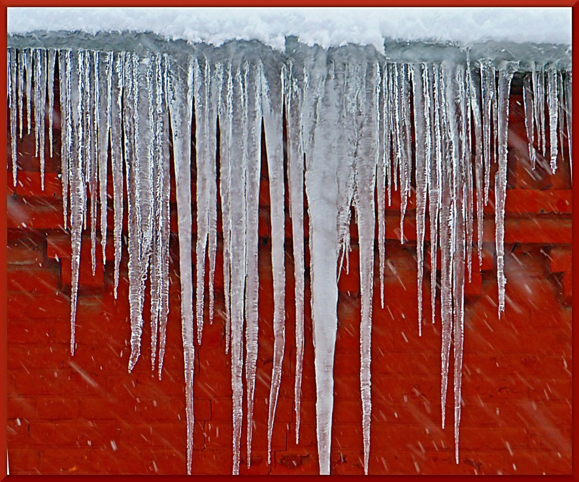
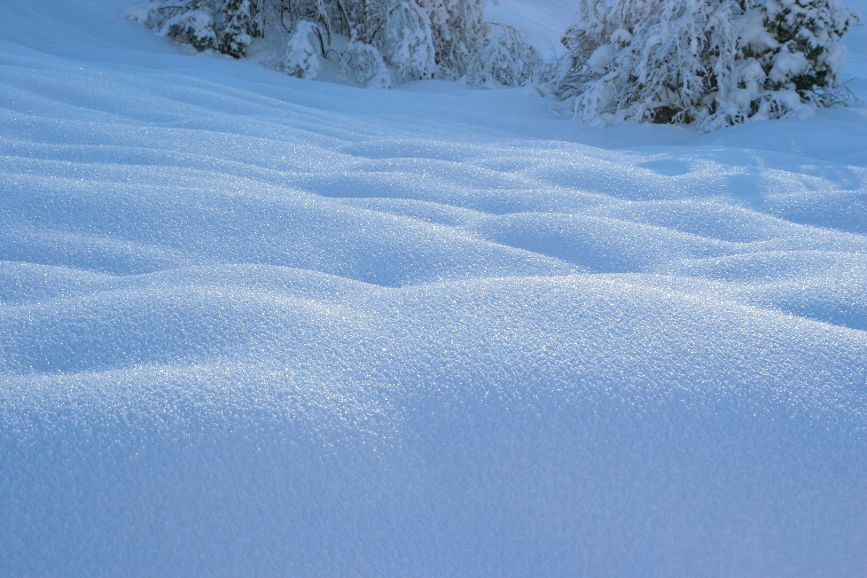
1. Был простой, обычный дом,
Что же изменилось в нём?
Появилось украшенье-
Людям всем на удивленье:
Хрупкая и странная
Бахрома стеклянная…
2. Под ногами у меня
Деревянные друзья.
Я на них лечу стрелой,
Но не летом, а зимой.
3. Он из снега одного,
Из морковки нос его.
Чуть тепло, заплачет вмиг
И растает ...
4. С неба он летит зимой,
Не ходи теперь босой,
Знает каждый человек,
Что всегда холодный ...

Slide 5
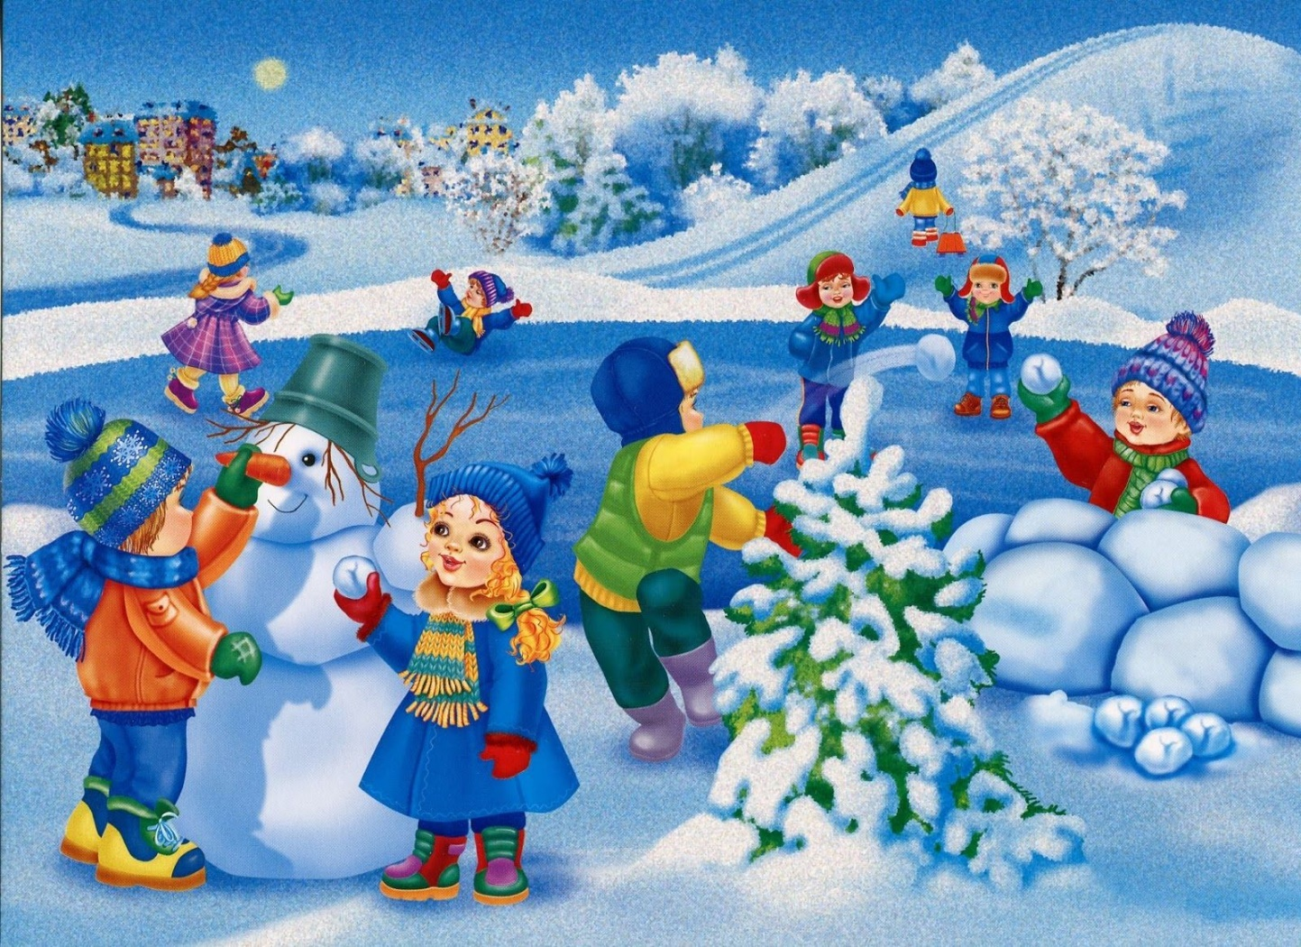
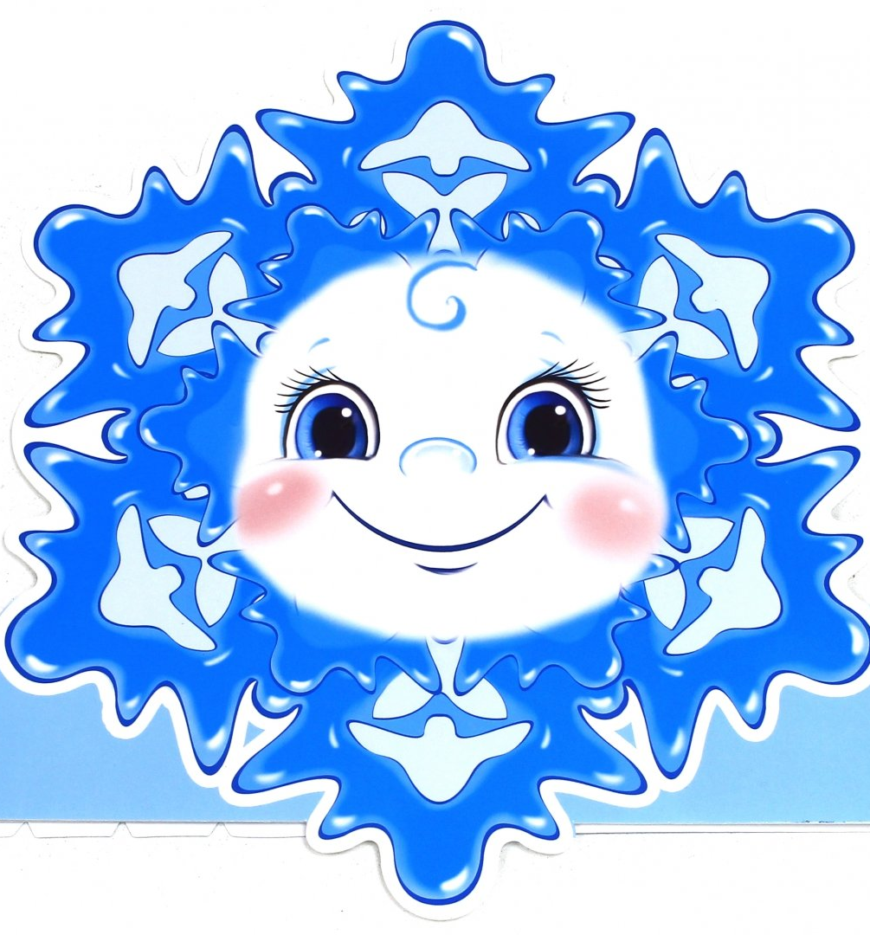
Молодцы ребята. Зима знает, что вы очень любите сюрпризы. И она приготовила вам сюрприз. Это волшебный «снежок», который поможет вам в следующей игре.
Давайте составим рассказ, по картинке и назовём её: «За что я люблю зиму».

Slide 6
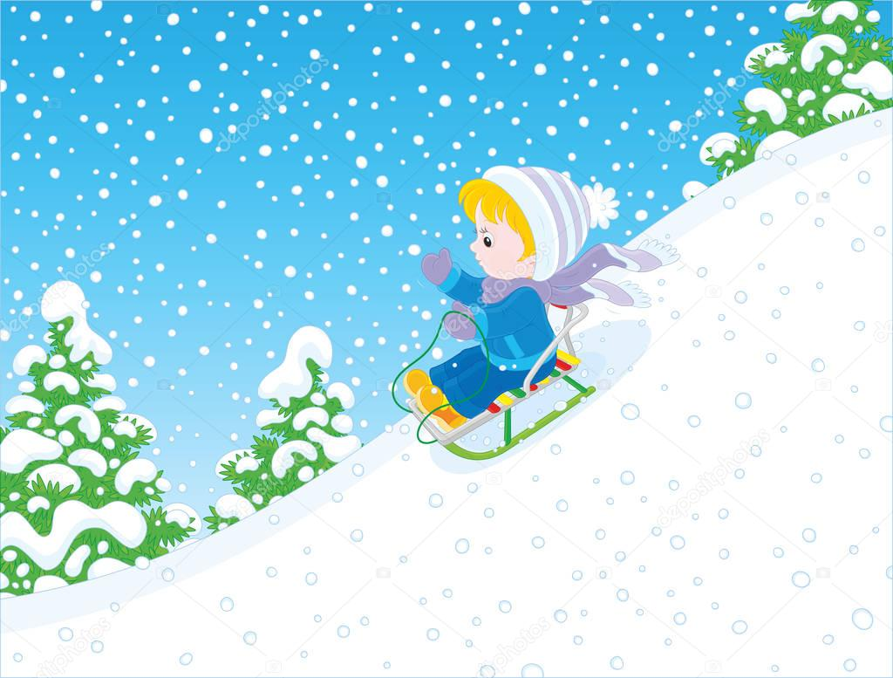
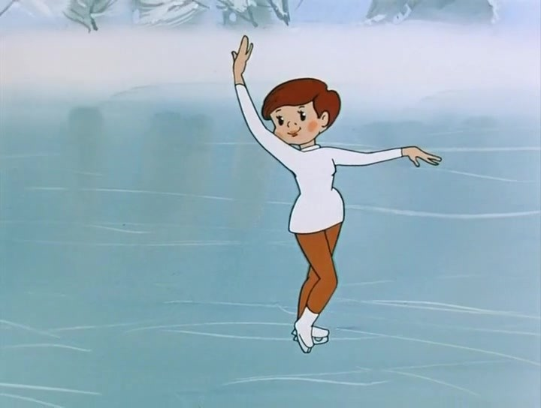
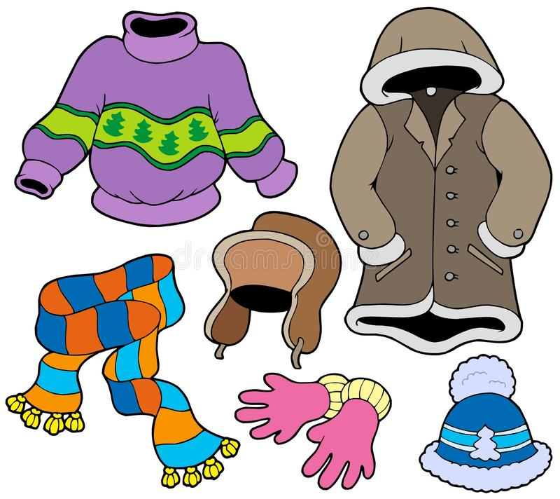
Игра «Какой? Какая?»
Горка – (длинная, скользкая, ледяная);
Лед – (холодный, твердый, скользкий);
Снег – (белый, пушистый, мягкий);
Одежда – (теплая).

Slide 7
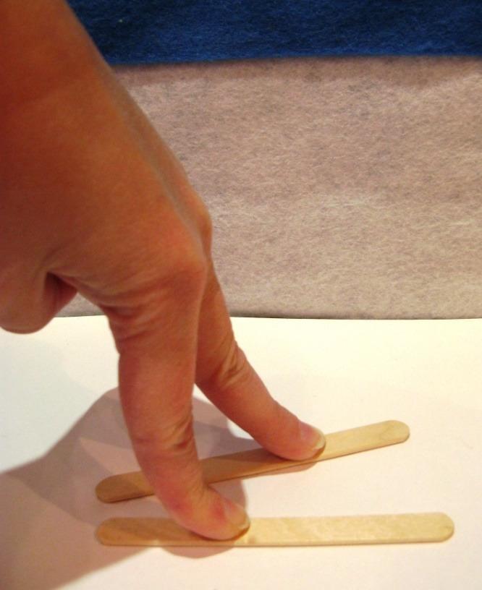
- Конечно ребята! Самое главное зимой, для ребятишек, это быть тепло одетыми! Вставайте-ка из-за своих столов, я проверю, как вы умеете тепло одеваться на улицу! Но сначала подготовим пальчики к работе.
Пальчиковая гимнастика «Лыжники»
Указательный и средний пальцы вытянуть и опустить вниз, безымянный и мизинец прижать к ладони большим пальцем. Указательный и средний пальцы поставить на счетные палочки. Не отрывая средний и указательный пальцы от «лыж»- счетных палочек, ребенок «едет» скользящими движениями по столу.
Утром на лыжах кататься пошли,
Быстро до леса на лыжах дошли.
Время к обеду – весь лес обошли.
Дружно на лыжах домой мы пришли.

Slide 8
Рисование «Забавные снеговички»
Попробуйте нарисовать снеговика. Только такого, чтобы отличался от других. Конечно, ваши снеговики будут и похожи друг на друга, ведь каждый снеговик состоит из … чего? Сколько нужно снежных шаров для снеговика? Какого размера эти шары и как расположены? Что может служить снеговику головным убором? Какие предметы одежды можно нарисовать снеговику? А что дать ему в руки? Какое выражение лица может быть у снеговика? Не только художники с помощью красок и карандашей могут изображать зиму.

Slide 9
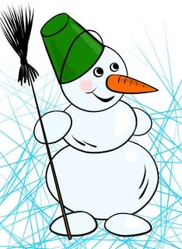
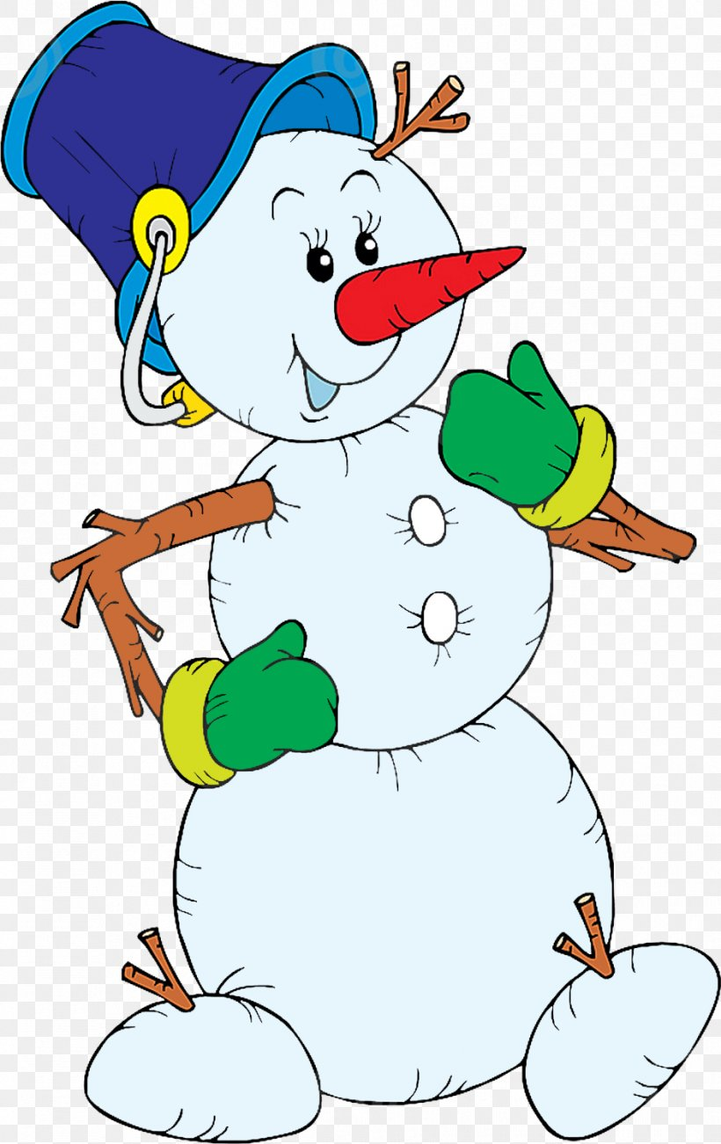
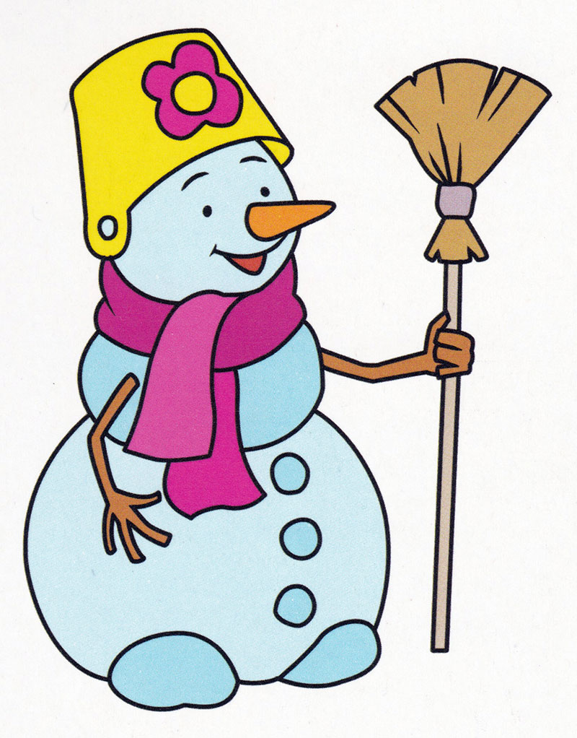

Slide 10
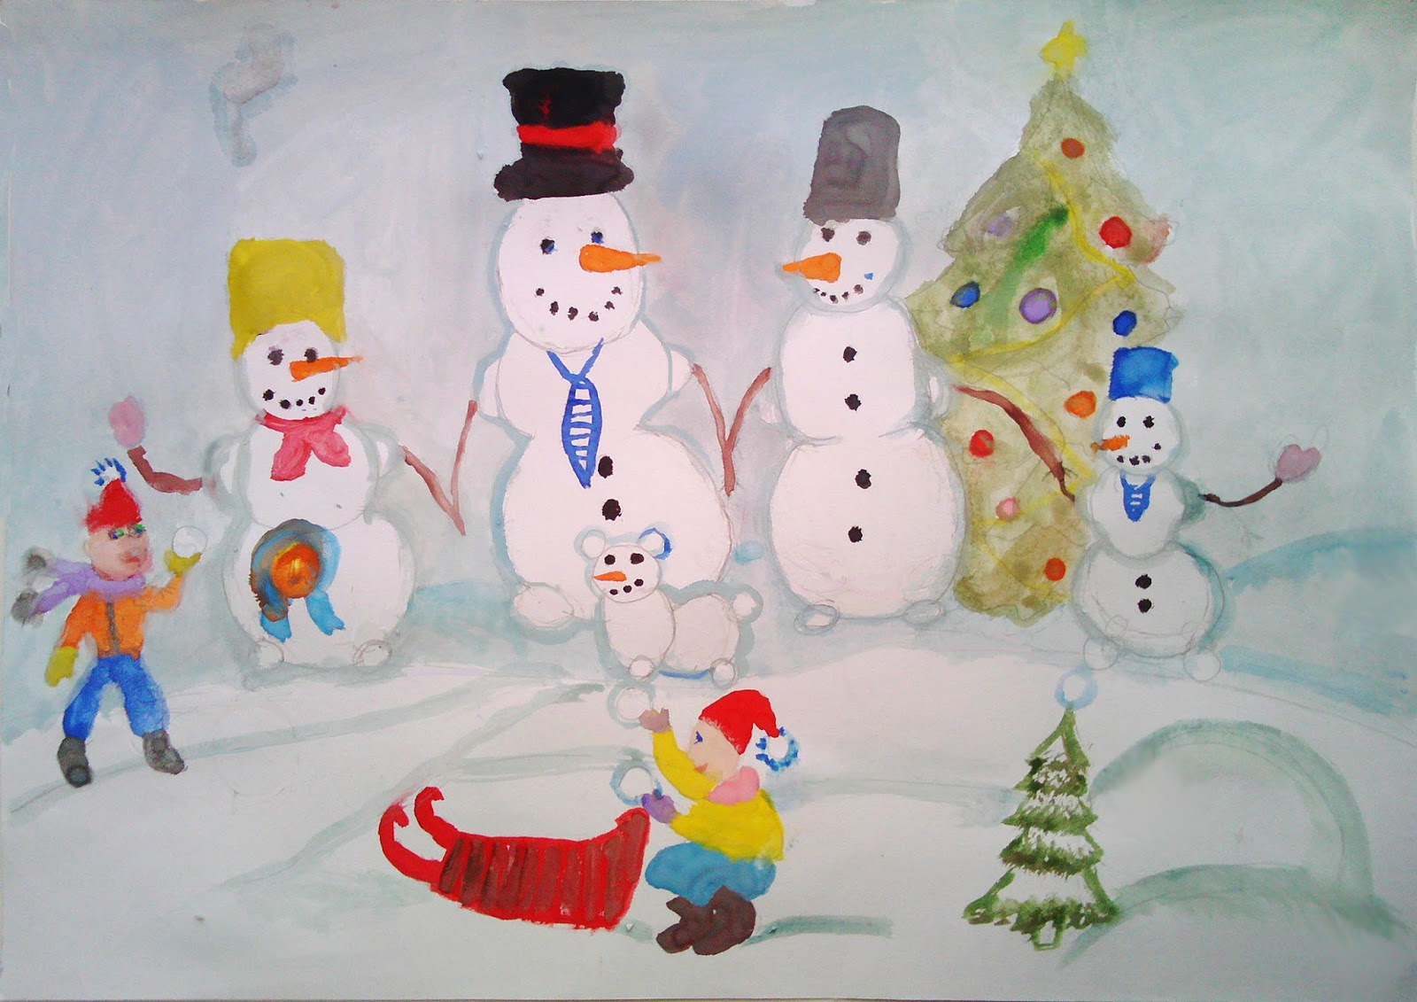
Рефлексия:
- Что сегодня, на нашем занятии вам показалось сложным?
- А что помогло подняться вашему настроению?
- Спасибо вам большое! Я тоже с удовольствием вспомнила, о том, какое это все-таки замечательное время года – ЗИМА, сколько много есть зимних забав. И мне очень нравятся ваши снеговики!

